Slide 1


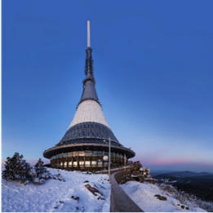

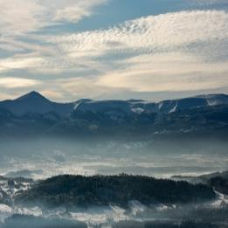
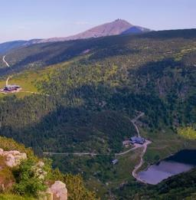
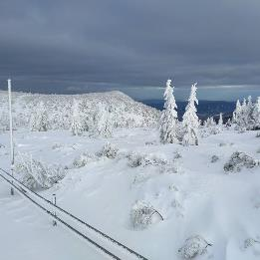
Europejskie Ugrupowanie Współpracy Terytorialnej NOVUM
Evropské Seskupení
pro Územní Spolupráci NOVUM
ul. 1 Maja 27
58-500 Jelenia Góra
biuro@euwt-novum.eu
http://www.euwt-novu.eu
http://www.esus-novum.eu

Slide 2

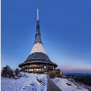
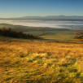

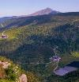
Europejskie ugrupowanie współpracy terytorialnej (EUWT)
Evropské seskupení pro územní spolupráci (ESÚS
Europejski instrument współpracy transgranicznej pomiędzy krajami, władzami regionalnymi i lokalnymi, posiadający osobowość prawną
Musi mieć członków z co najmniej dwóch krajów UE
cel: ułatwienie współpracy terytorialnej służące wzmacnianiu spójności gospodarczej, społecznej i terytorialnej UE
Pierwsze EUWT powstały w 2006 r.
Obecnie 73 EUWT
Evropský instrument přeshraniční spolupráce mezi státy, regionálními a místními samosprávami, mající právní subjektivitu
Členové musí být nejméně ze dvou států EU
cíl: ulehčení územní spolupráce sloužící k podpoře hospodářského, společenského a územního rozvoje EU
První ESÚS byla založena v roce 2006
V současnosti je 73 ESÚS
http://www.euwt-novum.eu

Slide 3
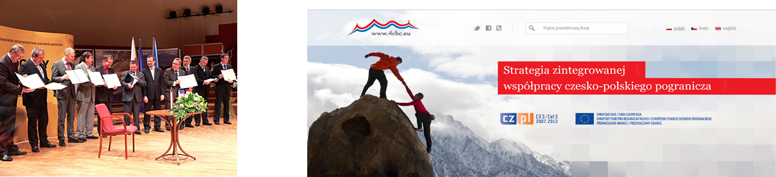
Historia EUWT NOVUM
Historie ESÚS NOVUM
5 października 2011 r. podpisanie listu intencyjnego przez partnerów projektu
Projekt „Strategia zintegrowanej współpracy czesko-polskiego pogranicza”, realizowany w okresie 01.01.2012r. – 31.12.2013r.
5. října 2011. Podpis dohody o spolupráci projektovými partnery
Projekt „Strategie integrované spolupráce česko-polského příhraničí 2014-2020”, zrealizovaný v období 01.01.2012 – 31.12.2013
http://www.euwt-novum.eu

Slide 4
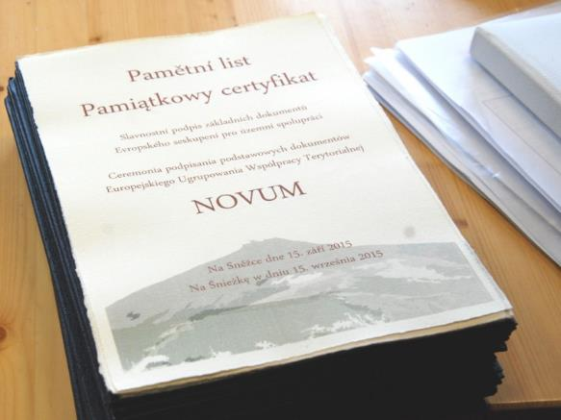
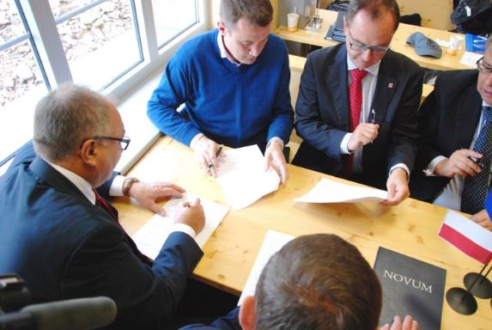
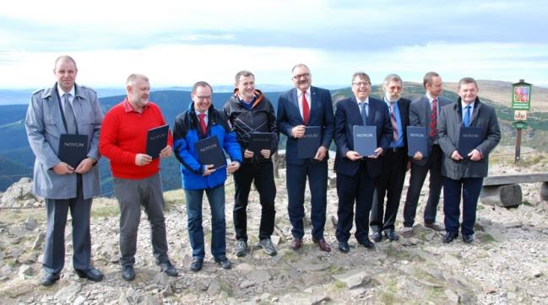
Podpisanie Konwencji oraz Statutu Ugrupowania 15 września 2015 r.
na Śnieżce
Úmluva o založení Seskupení a Stanovy Seskupení byly podepsány dne 15. září 2015 na Sněžce
http://www.euwt-novum.eu

Slide 5
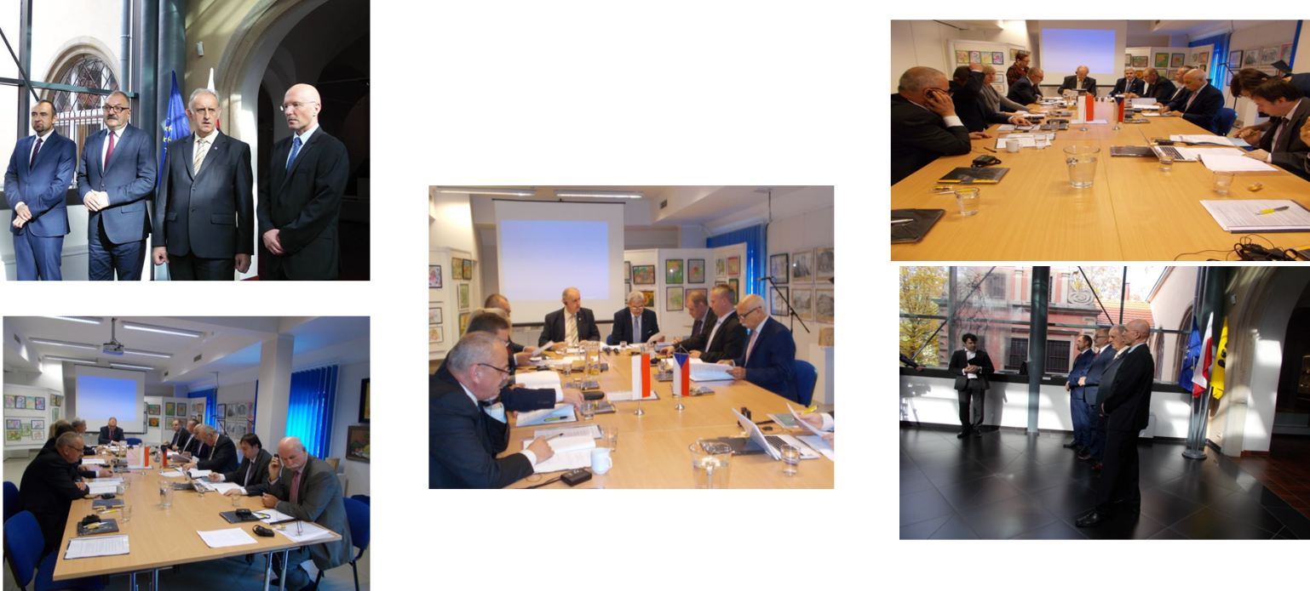
Zgromadzenie Ogólne
22 października 2015
Valné shromáždění
22. října 2015
http://www.euwt-novum.eu

Slide 6
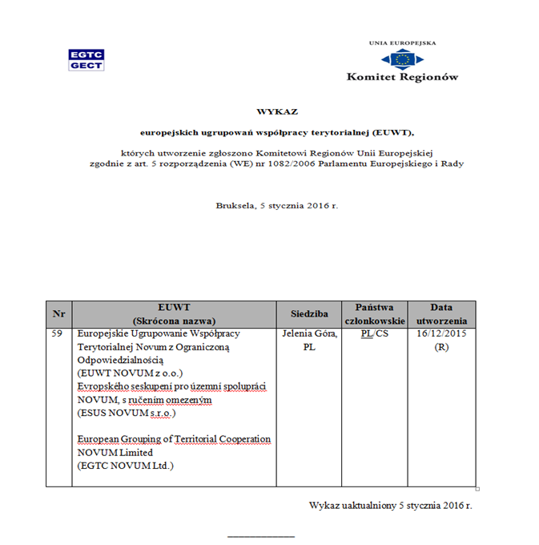
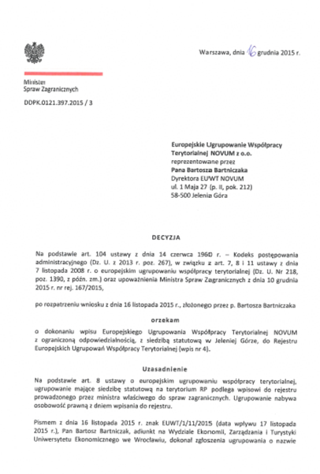
Rejestracja
16 grudnia 2015 r.: decyzja o wpisie do rejestru EUWT
Registrace
16. prosinec 2015: rozhodnutí o zápisu do registru ESÚS
http://www.euwt-novum.eu

Slide 7
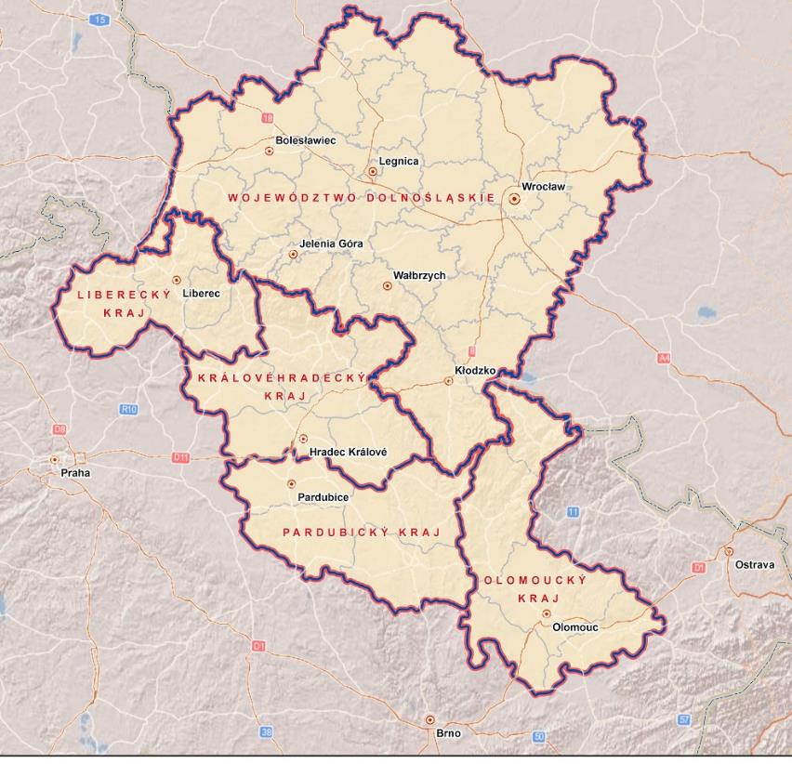
Członkowie Ugrupowania
Členové Seskupení
Województwo Dolnośląskie
Kraj Liberecki
Kraj Kralowohradecki
Kraj Pardubicki
Kraj Ołomuniecki
Euroregion Nysa – Stowarzyszenie Regionalne
Euroregion Pogranicza Czech Moraw i Ziemi Kłodzkiej – Euroregion Glacensis
Stowarzyszenie Gmin Polskich Euroregionu Nysa
Stowarzyszenie Gmin Polskich Euroregionu Glacensis
http://www.euwt-novum.eu

Slide 8
Cel działania
Cíl činnosti
intensyfikacja, ułatwianie i upowszechnianie polsko-czeskiej współpracy transgranicznej na rzecz wzmocnienia spójności ekonomicznej i społecznej obszaru działania Ugrupowania
intenzifikace, usnadnění a rozšíření polsko-české přeshraniční spolupráce pro posílení hospodářské a sociální soudržnosti území, na kterém Seskupení působí
http://www.euwt-novum.eu

Slide 9



Okres realizacji projektu/Období realizace projektu:
01.01.2018-31.12.2020 (36 miesięcy/36 měsíců)
Budżet/Rozpočet: 330 235,93 €
Działania kluczowe: stworzenie sieci kooperacyjnej, kanałów komunikacyjnych oraz platformy spotkań specjalistów w określonych dziedzinach: transport, problemy administracyjne, ochrona zdrowia i bezpieczeństwo, planowanie i zagospodarowanie przestrzenne, ochrona środowiska, współpraca gospodarcza.
Klíčové aktivity: vytvoření kooperační sítě, komunikačních kanálů a platformy setkávání odborníků z určitých oborů: doprava, administrativní problémy, ochrana zdraví a bezpečnost, územní plánování, ochrana životního prostředí, hospodářská spolupráce.
http://www.euwt-novum.eu
http://www.esus-novum.eu

Slide 10
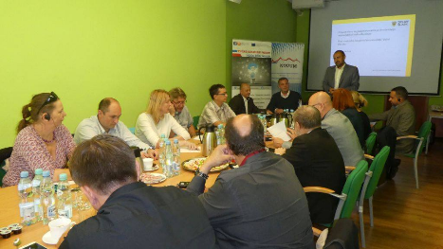
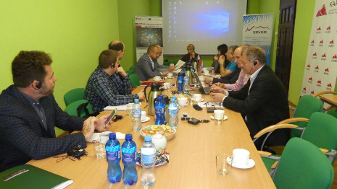
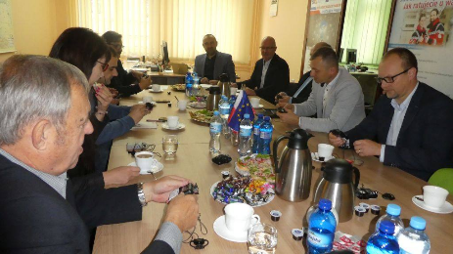
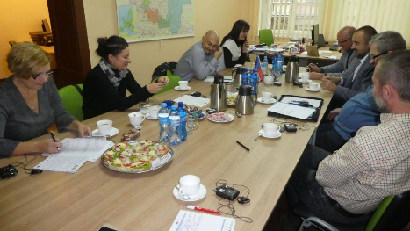
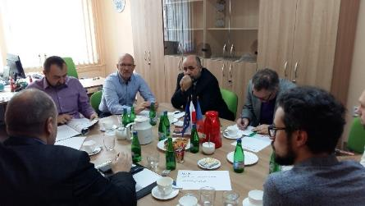
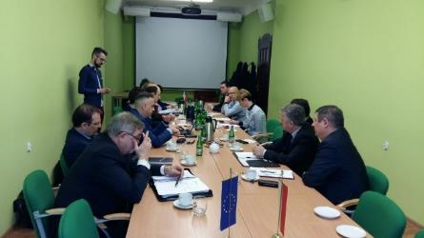
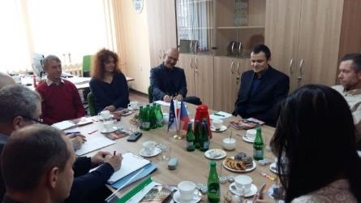
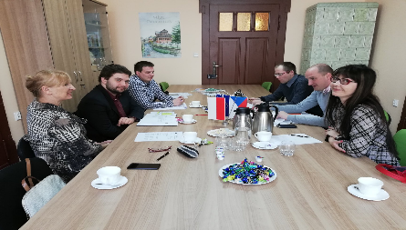
Grupy robocze Pracovní skupiny
http://www.euwt-novum.eu
http://www.esus-novum.eu

Slide 11
Konferencje / Szkolenia Konference / školení
Organizacja 25 konferencji / szkoleń
Organizace 25 konferencí / školení
Transport/Doprava
1. Republika Czeska, II półrocze 2018, Okres Trutnov (KHK) - 100 osób 2. Polska, II półrocze 2019, Powiat Kamiennogórski - 100 osób 3. Republice Czeskiej, II półrocze 2020, Okres Ústí nad Orlicí (PK)
Problemy administracyjne/Administrativní problémy
1. Republika Czeska, I półrocze 2020, Okres Rychnov nad Kněžnou (KHK) - 50 osób 2. Republika Czeska, I półrocze 2020, Okres Jablonec nad Nisou (LK) - 50 osób 3. Polska, I półrocze 2020, Powiat Kłodzki - 50 osób 4. Polska, I półrocze 2020, Powiat Lubański - 50 osób
Planowanie i zagospodarowanie przestrzenne/Územní plánování
1. Republika Czeska, I półrocze 2019, Okres Trutnov (KHK) - 50 osób 2. Polska, I półrocze 2019, Powiat Jeleniogórski - 50 osób 3. Polska, I półrocze 2020, Powiat Kłodzki - 40 osób 4. Polska, I półrocze 2020, Powiat Jeleniogórski - 40 osób 5. Polska, I półrocze 2020, Powiat Zgorzelecki - 40 osób 6. Republika Czeska, I półrocze 2020, Okres Ústí nad Orlicí (PK) - 40 osób 7. Republika Czeska, I półrocze 2020, Okres Šumperk (OK) - 40 osób 8. Republika Czeska, I półrocze 2020, Okres Jablonec nad Nisou (LK) - 40 osób
Ochrona środowiska/Ochrana životního prostředí
1. Republika Czeska, II półrocze 2019, Okres Rychnov nad Kněžnou (KHK) - 50 osób 2. Polska, II półrocze 2019, Powiat Jelenia Góra - 50 osób 3. Republika Czeska, I półrocze 2019, Okres Jeseník (OK) - 50 osób 4. Polska, II półrocze 2020, Powiat Wałbrzyski - 50 osób 5. Republika Czeska, II półrocze 2020, Okres Jablonec nad Nisou (LK) - 50 osób 6. Polska, II półrocze 2020, Powiat Lwówecki - 50 osób
Ochrona zdrowia i bezpieczeństwo/Ochrana zdraví a bezpečnost
1. Republika Czeska, II półrocze 2019, Okres Hradec Králové (KHK) - 50 osób 2. Polska, II półrocze 2020, Powiat Świdnicki - 50 osób
Współpraca gospodarcza/Hospodářská spolupráce
1. Polska, I półrocze 2019, Powiat Wałbrzych - 50 osób 2. Republika Czeska, I półrocze 2020, Okres Liberec (LK) - 50 osób
http://www.euwt-novum.eu
http://www.esus-novum.eu

Slide 12
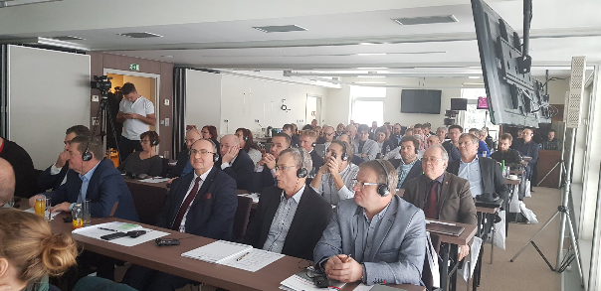
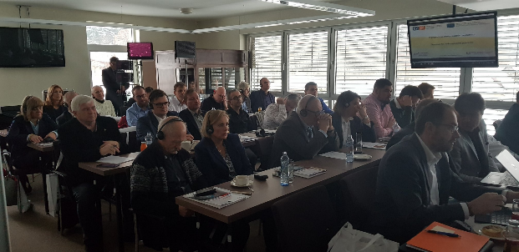
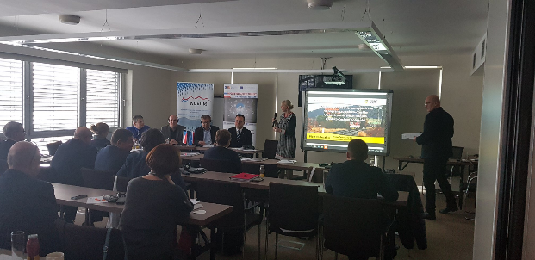
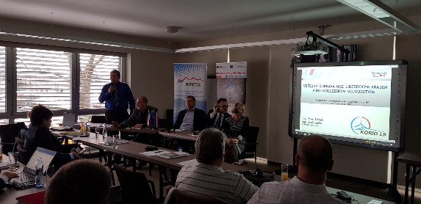
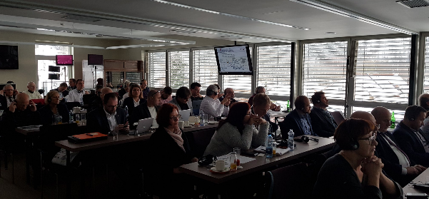
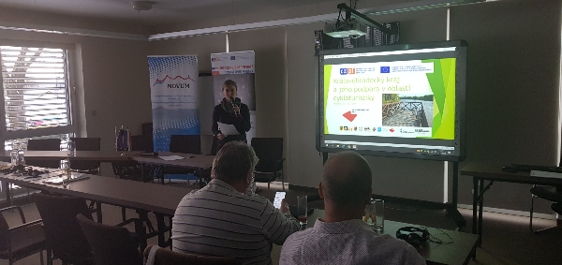
Transport na czesko-polskim pograniczu
Doprava na česko-polském pohraničí
http://www.euwt-novum.eu
http://www.esus-novum.eu

Slide 13
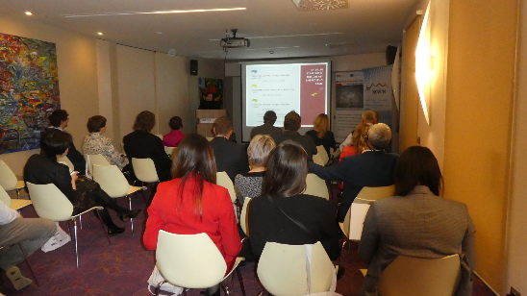
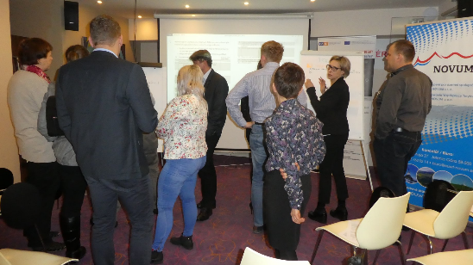
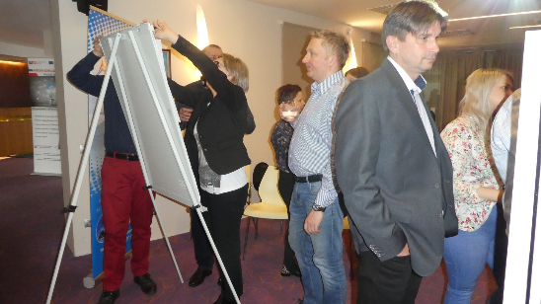
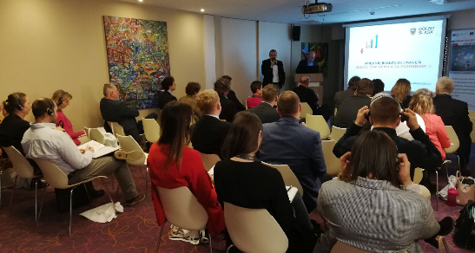
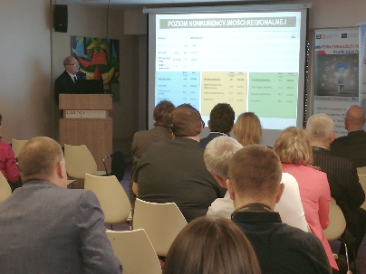
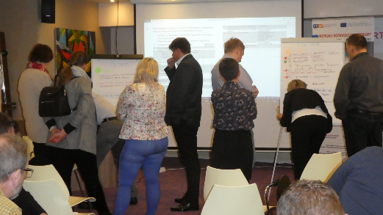
Konferencja szkoleniowa z planowania i zagospodarowania przestrzennego, Mlade Buky
Školící konference Územní a strategické plánování, Mladé Buky
http://www.euwt-novum.eu

Slide 14
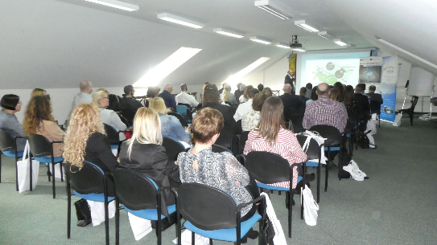
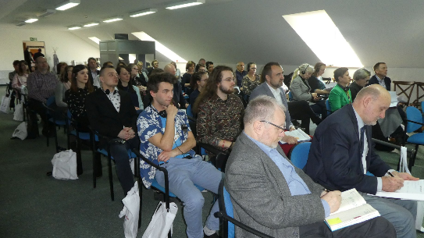
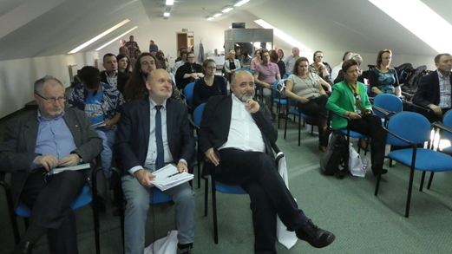
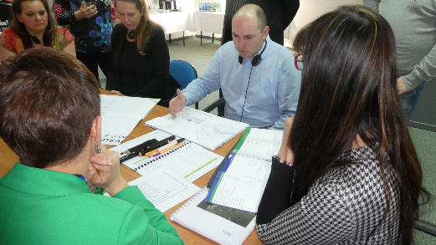
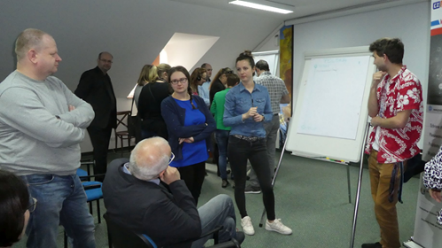
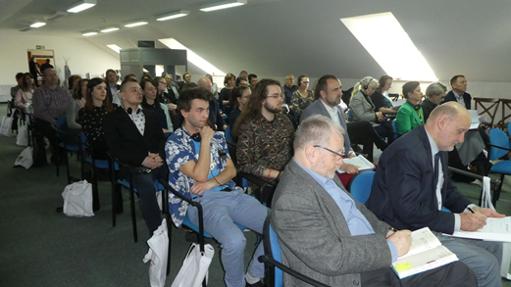
Konferencja szkoleniowa z planowania i zagospodarowania przestrzennego, Szklarska Poręba
Školící konference Územní a strategické plánování, Szklarska Poręba
http://www.euwt-novum.eu

Slide 15


Okres realizacji projektu/Období realizace projektu:
01.01.2018-31.12.2020 (36 miesięcy/36 měsíců)
Budżet/Rozpočet 389 125,01 €
Działania kluczowe: konferencje, staże wymienne pracowników medycznych, wspólne ćwiczenia służb ratownictwa medycznego, szkolenia ratowników medycznych, spotkania robocze partnerów projektu.
Klíčové aktivity: konference, výměnné stáže zdravotnického personálu, společná cvičení zdravotnických záchranných služeb, školení pro zdravotnické záchranáře, pracovní jednání .
http://www.euwt-novum.eu
http://www.esus-novum.eu

Slide 16
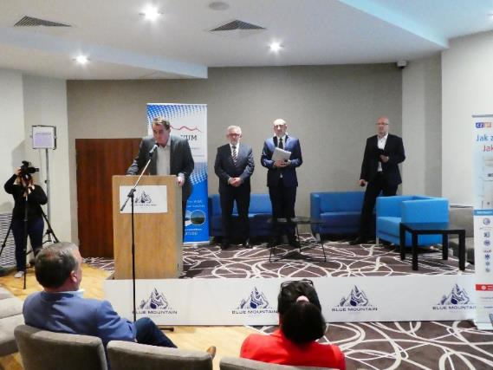
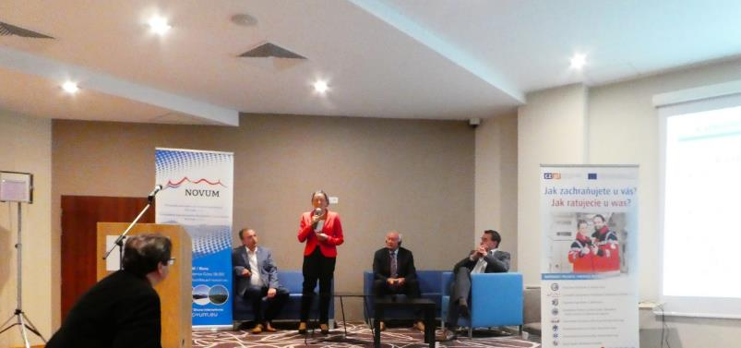
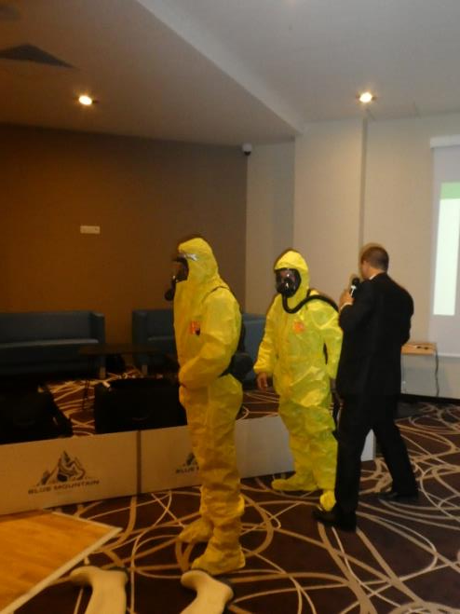
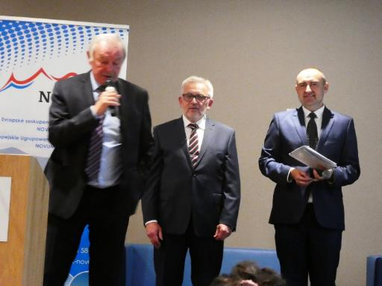
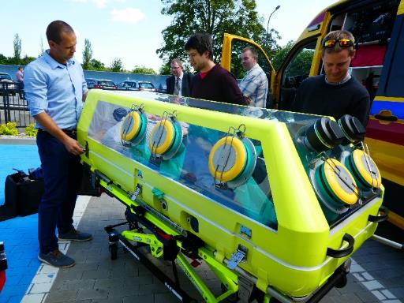
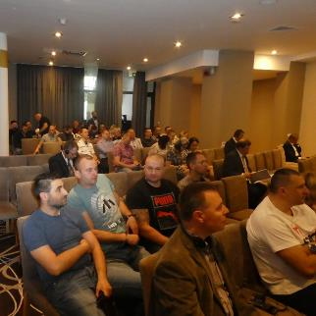
http://www.euwt-novum.eu
http://www.esus-novum.eu

Slide 17
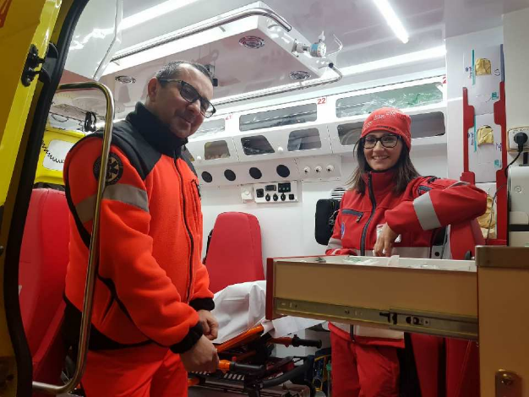
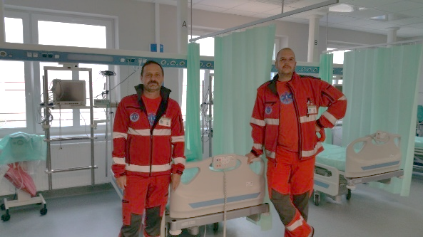
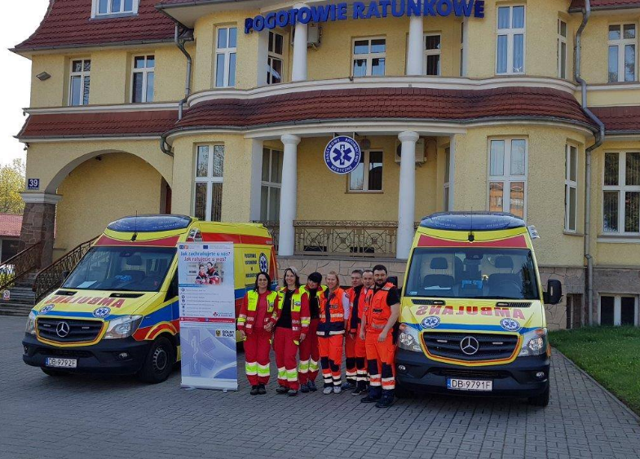



http://www.euwt-novum.eu
http://www.esus-novum.eu

Slide 18






http://www.euwt-novum.eu
http://www.esus-novum.eu

Slide 19








http://www.euwt-novum.eu

Slide 20
Wspólne ćwiczenia
Společná cvičení
Ćwiczenia z zakresu ratownictwa medycznego będą realizowane w harmonogramie dwudniowych działań zespołów ratownictwa w warunkach pozorowanych - nocnych i dziennych.
Przewidziano przeprowadzenie stacji zadaniowych w których ratownicy medyczni będą mogli wykazać się nabytymi umiejętnościami i wiedzą z zakresu ratownictwa medycznego jednocześnie podnosząc swoje kwalifikacje.
Zadania na poszczególnych stacjach zadaniowych będą dotyczyły szerokiego zakresu ratownictwa medycznego z uwzględnieniem sytuacji szczególnych, współpracy z innymi służbami ratowniczymi a w szczególności praktyczne postępowanie w sytuacji wystąpienia zdarzeń mnogich i masowych, postępowania z pacjentem urazowym, dorosłym i dzieckiem w stanie bezpośredniego zagrożenia życia i zdrowia.
Cvičení v rámci zdravotnického záchranářství budou realizované v rámci dvoudenního harmonogramu týmových aktivit zdravotnických záchranářů v simulovaných nočních a denních podmínkách.
Počítá se s prováděním úkolových stanovišť, na kterých zdravotnických záchranářů budou mohli prokázat nabyté dovednosti a znalosti z oblasti zdravotnického záchranářství a současně se zvýšit své kvalifikace.
Úkoly na jednotlivých tematických stanovištích se budou týkat širokého rozsahu témat z oblasti zdravotnického záchranářství s přihlédnutím ke zvláštním situacích, spolupráci s ostatními složkami záchranného systému a zejména praktických postupů v situacích hromadných a masových událostí, postupů s úrazovými pacienty, dospělým a dítětem v situaci přímého ohrožení života a zdraví.
http://www.euwt-novum.eu

Slide 21


Okres realizacji projektu/Období realizace projektu:
01.01.2018 - 31.12.2020 (36 miesięcy/36měsíců)
Budżet/Rozpočet: 53 883,45 €
Działania kluczowe: spotkania networkingowe dla nauczycieli, indywidualne konsultacje, staże, Publikacja Mozaika kultur.
Klíčové aktivity: networkingové setkání pro učitele, individuální konzultace, stáže, Publikace Mozaika kultur.
http://www.euwt-novum.eu
http://www.esus-novum.eu

Slide 22






http://www.euwt-novum.eu
http://www.esus-novum.eu

Slide 23
















BOOSTING ENERGY EFFICIENCY IN CENTRAL EUROPEAN CITIES THROUGH SMART ENERGY MANAGEMENT
Okres realizacji projektu/Období realizace projektu:
01.06.2017 - 31.05.2020 (36 miesięcy/36měsíců)
Budżet/Rozpočet: 2 222 122,10 €
http://www.euwt-novum.eu
http://www.esus-novum.eu

Slide 24

Działania pilotażowe na terenie Gminy Lubawka oraz Žacléř
Lokalizacja i cel akcji pilotażowej
Działania są realizowane w polsko-czeskich
regionach przygranicznych.
Lokalizace a cíl pilotního projektu
Aktivity jsou realizované v polsko-českých příhraničních regionech.
regionach przygranicznych.
Cele akcji pilotażowej:
Prezentacja platformy OnePlace władzom samorządowym (Lubawka, PL / Žacléř, CZ), planistom oraz wszystkim osobom, które zaangażowane są w proces planowania
i zagospodarowania przestrzennego i energetycznego.
Cíle pilotního projektu:
Prezentace platformy OnePlace vedením samospráv (Lubawka, PL / Žacléř, CZ), plánovačům a všem osobám, které se zabývají procesem územního a energetického plánování.
http://www.euwt-novum.eu
http://www.esus-novum.eu

Slide 25


Działania pilotażowe na terenie Gminy Lubawka oraz Žacléř
- system zarządzania energią 3D
Pilotní projekty na území Gminy Lubawka a města Žacléř
- systém řízení energiemi zarządzania energią 3D
Žacléř, CZ
Lubawka, PL
http://www.euwt-novum.eu
http://www.esus-novum.eu

Slide 26


Badania Termowizyjne na terenie Gminy Lubawka oraz Žacléř
Termovizní průzkum na území Gminy Lubawka a města Žacléř
Typ budovy: Základní škola
Žacléř
Typ budynku: Samodzielny Publiczny
Zakład Opieki Zdrowotnej
Lubawka
http://www.euwt-novum.eu

Slide 27

Okres realizacji projektu/Období realizace projektu:
01.01.2019-30.06.2022 (42 miesiące/42měsíců)
Budżet/Rozpočet 370 155,99 €
Działania kluczowe:
Tworzenie sieci kooperacji i podnoszenie kwalifikacji
E-learning
Zajęcia praktyczne
Klíčové aktivity:
Tvorba kooperační sítě a zvyšování kvalifikace
E-learning
Praktická výuka
Workshopy
http://www.euwt-novum.eu
http://www.esus-novum.eu

Slide 28

Okres realizacji projektu/Období realizace projektu:
01.01.2019-31.03.2021 (27 měsíců)
Budżet/Rozpočet 226 674,52 €
Działania kluczowe:
Okrągłe stoły, wspólne platformy
Atlas uzdrowisk na pograniczu polsko-czeskim
Klíčové aktivity:
Kulaté stoly, společné platformy
Atlas lázeňství na česko-polském pohraničí
http://www.euwt-novum.eu
http://www.esus-novum.eu

Slide 29






http://www.euwt-novum.eu

Slide 30







15 LAT RAZEM
15. LET SPOLU
Okres realizacji projektu/Období realizace projektu:
01.06.2018 - 30.11.2018 (6 miesięcy/6měsíců)
http://www.euwt-novum.eu
http://www.esus-novum.eu

Slide 31






15 LAT RAZEM
15. LET SPOLU
Panel I – Podsumowanie 15 lat współpracy – co nam się udało, co możemy zrobić, aby wzmocnić współpracę międzyregionalną?
Shrnutí 15 let spolupráce – co se nám podařilo, co můžeme udělat pro posílení meziregionální spolupráce.
Panel II – Rynek pracy i demografia na polsko-czeskim pograniczu – teraźniejszość i perspektywy
Pracovní trh a demografie na polsko-českém pohraničí – současnost a perspektivy
Panel III – Transport na polsko-czeskim pograniczu
Doprava na polsko-českém pohraničí
Panel IV – Wspólne projekty realizowane przez Województwo Dolnośląskie oraz kraj kralovohradecki, liberecki oraz pardubicki
Společné projekty realizované Dolnoslezským vojvodstvím a Královéhradeckým, Libereckým a Pardubickým krajem
Panel V – Efekty projektów realizowanych przez euroregiony oraz EUWT NOVUM
Efekty projektů realizovaných Euroregiony a ESÚS NOVUM
Panel VI – Kraje czeskie i Województwo Dolnośląskie – ich rozwój i potencjał. Największe szanse i wyzwania we współpracy międzyregionalnej oraz transgranicznej
České kraje a Dolnoslezské vojvodství – jejich rozvoj a potenciál. Největší šance a výzvy v přeshraniční meziregionální spolupráci
Panel VII – Czeskie samorządy, które odniosły sukcesy we współpracy z polskimi samorządami
České samosprávy, které měli největší úspěchy při spolupráci s polskými samosprávami
http://www.euwt-novum.eu
http://www.esus-novum.eu

Slide 32
Projekt Společně vstupujeme na přeshraniční trh práce
Projekt Wspólnie wchodzimy na transgraniczny rynek pracy
Celem projektu jest podniesienie kompetencji absolwentów średnich szkół technicznych co ułatwi im znalezienie pracy na transgranicznym rynku pracy. W ramach projektu planowane jest zorganizowanie wspólnych szkoleń oraz warsztatów, staży dla uczniów oraz nauczycieli. Propozycja projektowa złożona zostanie do 15 kwietnia 2019, a wniosek projektowy do 30 września 2019
Partnerzy projektu/Partneři projektu: Karkonoska Agencja Rozwoju Regionalnego, Zespół Szkół Ekonomiczno-technicznych Rakowice Wielkie, Zespół Szkół Ogólnokształcących i Zawodowych im. mjra H. Sucharskiego w Bolesławcu, Zespół Szkół Zawodowych im. Stanisława Staszica Ząbkowice Śląskie, Zespół Szkół Technicznych „Mechanik” w Jeleniej Górze, Střední průmyslová škola strojní a elektrotechnická a Vyšší odborná škola Liberec, Střední škola – Podorlické vzdělávací centrum Dobruška, Střední odborná škola a Střední odborné učiliště strojírenské a stavební, Jeseník, Střední odborná škola a Střední odborné učiliště Lanškroun
Cílem projektu je zvýšení kompetencí absolventů středních technických škol, což jim usnadní najít zaměstnání na přeshraničním trhu práce. V rámci projektu proběhnou společná školení a workshopy, stáže pro žáky a učitele. Projektový záměr bude předložen do 15. dubna 2019 a projektová žádost do 30. září 2019.
http://www.euwt-novum.eu

Slide 33


ul. 1 Maja 27
58-500 Jelenia Góra
biuro@euwt-novum.eu
#EUWTNOVUMJG
http://www.euwt-novum.eu

